Slide 1
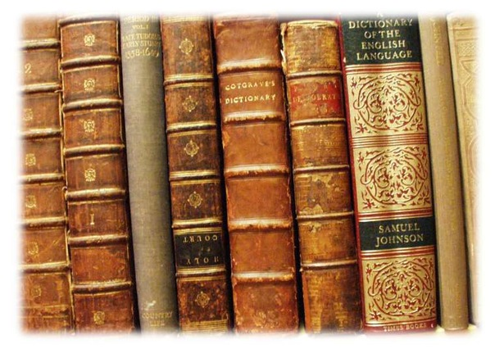
Bücher, die ich gern lese.
Autorin: Kartaschewa L. A.

Slide 2
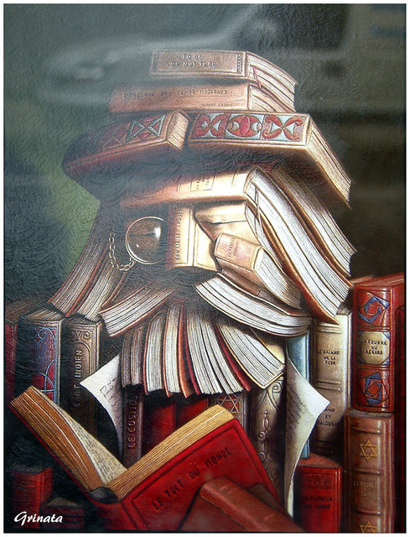
1. „Nur durch Lesen wird man klug.“A.S. Puschkin
2.„Bücher von heute sind die Taten von Morgen.“H: Mann
3.„Menschen hören auf zu denken, wenn sie aufhören zu lesen“. Denis Diderot

Slide 3
Was für Leser sind Sie?

Slide 4
Was für Leser sind Sie?
Ich bin Lesefuchs.
Ich lese gern und viel.
Ich suche das beste Buch oder das Beste im Buch heraus.
Ich bin Leseratte.
Ich lese alles, was mir in die Hände kommt. Ich
lese viel, aber schnell und nicht aufmerksam.

Slide 5

Was für Leser sind Sie?
Ich bin Bücherwurm.
Ich lese viel, sehr viel.
Ich sehe nichts außer Büchern und merke das wirkliche Leben nicht.
Ich mache mich Gedanken über das Gelesene. Ich fühle und denke mit. Ich bilde mir eigene Meinung.

Slide 6
Was lesen Sie gern, nicht besonders gern? Was macht Ihnen keinen Spaß ?

Slide 7
Ich lese gern/ nicht besonders gern / überhaupt keine?
Krimis, Fantasie-Geschichten, Comics-Bildergeschichten, Abenteuergeschichten, Humorgeschichten, Räubergeschichten, Gespenstergeschichten, Liebesromane, Tiergeschichten, Theaterstücke, Sachbücher, Gedichte, Märchen, satirische Werke, Witze, Kurzprosa: Novellen, Erzählungen, Balladen, Dramen, Legenden, Sagen, Epen, Fabeln, Romane.
/

Slide 8
Ich lese viel und gern, weil…
das Lesen regt zum Nachdenken (zur Fantasie) an;
das Lesen weckt die Neugier;
das Lesen vergrößert das Allgemeinwissen;
das Lesen verbessert die Kenntnisse;
das Lesen ist schönes Erlebnis;
das Lesen vertreibt die Langweile;
das Lesen spielt eine große Rolle im Leben des Menschen.

Slide 9
Ergänzen Sie die Sätze
Die Märchen der Brüder Grimm sind……………
Ich lese gern Sachbücher; die zum Nachdenken…
Heinrich Heines Gedichte lassen………
Die Romane von Tolstoi widerspiegeln das Leben mit……………..
Ich finde viele Comics………
Puschkin gehört zu meinen………….
Die Abenteuergeschichten von Karl May sind……..

Slide 10
Ich würde gerne lesen
Ich würde gerne…………….lesen.
Von welchem Autor? Von ………… .
Ich könnte dieses Buch den anderen
empfehlen, denn es ist……… .
Meiner Meinung nach (Meines Erachtens.)

Slide 11
Tabelle
Was haben Sie früher gewußt? | Was haben Sie Neues erfahren? Was war für Sie neu? | Welche Information finden Sie interessant?

Slide 12
Es ist interessant
Der internationale Tag des Kinderbuches wird am 2.April gefeiert. An diesem Tag wurde in Dänemark im Jahre 1805 Hans Christian Andersen geboren. Im Jahre 2005 beging die ganze Welt den 200. Geburtstag des berühmten Märchenerzählers.
Das kleinste Buch der Welt ist das „Chamäleon“ von Anton Tschechow. Es wurde 1996 in Russland gedruckt. Dieses Buch hat 30 Seiten, drei Illustrationen. Es ist aus Leder mit Gold und Silber. Die Auflagenhöhe (тираж) beträgt 100 Exemplare, davon je 50 Stück in Russisch und Englisch.
Die größte Bibliothek der Welt ist die Kongress-Bibliothek in Washington. Sie wurde 1800 gegründet und hat über 115 Millionen Bücher.

Slide 13
Es ist interessant
Der internationale Tag des Buches wird am. 23 April seit 1995 gefeiert. Besonders schön wird diesen Tag in Barcelona ( in der Hauptstadt Kataloniens),(Spanien) gefeiert. In Deutschland wird die Aktion „Leseköpfe“ unter dem Motto (девизом) „Mein Buch №1“ durchgeführt.
Der erste deutsche Buchdrucker heißt Johannes Gutenberg. Er druckte in der Stadt Mainz seine berühmte Bibel (библия). Die erste Druckschrift war gotische Schrift. In der Stadt Mainz wurde das Gutenberg-Museum gegründet.
Der erste russische Buchdrucker heißt Iwan Fjodorow. Er druckte das erste russische Buch „Apostel“ in kyrillischen Schrift. In Moskau gibt es Iwan Fjodorow – Denkmal.

